Slide 1
CHALLENGE JEUNES
Règlement sportif - Saison 2023

Slide 2
PRESENTATION
Pour la 18ème année la Ligue du Centre Val de Loire de Triathlon met en place un Challenge Jeunes sur son territoire. Celui de la saison sportive 2023 se déroulera sur la période du 15 octobre 2022 au 15 juillet 2023.
Le C.J. 2023 est constitué d’étapes réparties en : duathlon, cross duathlon, run and bike, aquathlon, triathlon, cross triathlon, swim run, raid. Les classements individuels du Challenge sont effectués sur un nombre préalablement déterminé des meilleurs résultats.
Parallèlement au classement individuel, un classement club est mis en place; il est calculé sur le cumul du nombre de représentants d’un club et de leurs résultats.
Il est important de rappeler que ce Challenge a pour objectifs d’animer le territoire régional, de mobiliser nos jeunes licenciés sur un circuit d’épreuves, et de permettre aux jeunes non licenciés de découvrir notre discipline dans de bonnes conditions.
À noter que si le C.J. connaît un intérêt et que ses étapes sont devenues des rendez-vous incontournables pour les jeunes, c'est grâce aux clubs, à leurs dirigeants et animateurs souvent bénévoles - aux parents disciplinés qui jouent bien le jeu et aux organisateurs qui ont compris que le respect de l'athlète et la qualité de l'organisation conforme à un cahier des charges rigoureux sont les garants de la pérennisation de notre Challenge et de son succès.

Slide 3
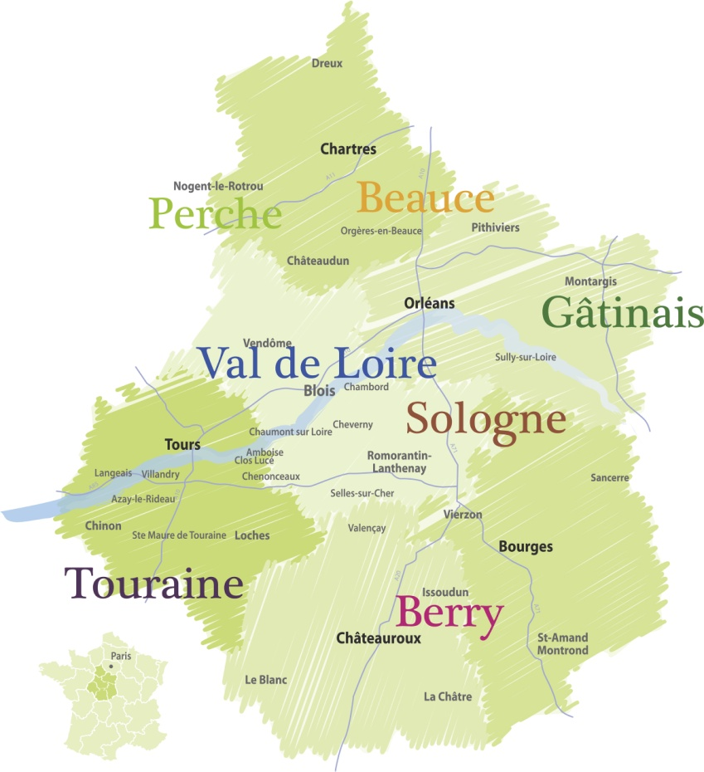
Les épreuves
Le Challenge Jeunes est un challenge organisé sur le territoire de la Région Centre Val de Loire pour la saison sportive 2023.
Nombre d’épreuves : X épreuves.
Types d’épreuves: l’ensemble des disciplines enchaînés de la FFTRI, ainsi que le class tri et des rencontres Ecole Française de Triathlon. Les épreuves sont individuel où par équipe.
Catégories concernées :
Les filles et garçons, licenciés à la F.F TRI de la Ligue, des catégories mini poussins à juniors.
Les jeunes non licenciés invités par des clubs et clairement identifiés dans les classements.

Slide 4
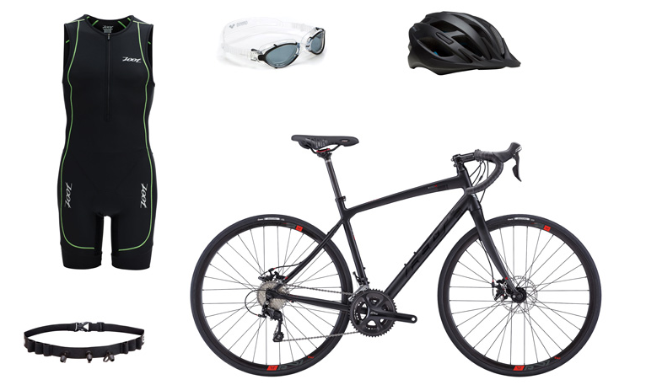
Le matériel de course
Lors des épreuves types Cross Duathlon, Cross Triathlon et Bike & Run, seuls les VTT sont autorisés. Le diamètre du pneu maximal autorisé est de 29 pouces, et la largeur minimale du pneu est de 40mm. (L’organisateur doit spécifier dans son règlement d’épreuve ce point).
Il est dit que tous les athlètes licenciés se doivent de savoir nager sans matériel d’apprentissage de la natation. Tolérance pour des questions de sécurité sur la natation en plan d’eau.

Slide 5
Le calendrier
Celui ci est piloté par la LR de Triathlon, et ce pour une bonne construction d’ensemble et charge aux organisateurs de se positionner en fonction du calendrier proposé ci-dessous.
Attribution des dates du calendrier : celles-ci sont arrêtées au plus tard fin novembre.
Possibilité que les distances globales soient réalisé en 2 voir 3 manches sur la même journée, et combiné avec différentes disciplines.

Slide 6
Classements Challenge Jeunes
Classement individuel :
Celui-ci est réalisé en fonction du classement de chaque épreuve sur un cumul de points attribués en fonction de la place et sur la période d’octobre 2022 à juillet 2023.
Ce total est réalisé uniquement sur un nombre de meilleures performances réalisées et non l’ensemble des étapes.
Années naissance* | Catégories | Nbr épreuves | Nbr résultats prise en compte
2016-2017 | MPo | X | 5
2014-2015 | Po |  | 6
2012-2013 | Pu
2010-2011 | Be
2008-2009 | Mi
2006-2007 | Ca
2004-2005 | Ju

Slide 7
Classements Challenge Jeunes
L’attribution des points est définie ci-dessous, et fonction du nombre de partant sur la course:
Le vainqueur du Challenge Jeunes 2023 est celui qui aura obtenu le plus de points, au total des meilleures performances retenues.
Cas particulier: Bike & Run et épreuve en équipe:
L’équipe est considérée comme une personne, donc le nombre de points est identique pour chacun des deux équipiers.
Le classement du Challenge Jeunes, prend en compte le classement dans la catégorie courue (ex: minime court avec un cadet, ils sont classés en cadet et le minime rapporte les points de la catégorie cadet)
Le classement du Challenge Jeunes, prend en compte le classement homme et femme, mais pas mixte. Une féminine courant avec un garçon est classée dans la catégorie masculine et rapporte les points de cette catégorie (Ex: Léa MiF court avec Pierre MiH, Léa prend les points MiH à l’identique de Pierre, sauf si ce nombre de points est inférieur aux derniers points marqué dans sa catégorie, elle prendra dans ce cas les points de la dernière position en MiF.)
Le classement d’un jeune participant avec un adulte : celui-ci est classé en dernière place de sa catégorie, et obtient le minimum de points distribués dans sa propre catégorie.
Places | 30 et + | 20 et + | 10 et + | 10 et - | différence de points
1 | 100 | 85 | 70 | 55 | 0
2 | 80 | 65 | 50 | 35 | 20
3 | 65 | 50 | 35 | 20 | 35
4 | 55 | 40 | 25 | 10 | 45
5 | 50 | 35 | 20 | 10 | 50
6 | 46 | 31 | 16 | 10 | 54
7 | 44 | 29 | 14 | 10 | 56
8 | 42 | 27 | 12 | 10 | 58
9 | 40 | 25 | 10 | 10 | 60
10 | 38 | 23 | 10 |  | 62
11 | 36 | 21 | 10 |  | 64
12 | 34 | 19 | 10 |  | 66
13 | 32 | 17 | 10 |  | 68
14 | 30 | 15 | 10 |  | 70
15 | 29 | 14 | 10 |  | 71
16 | 28 | 13 | 10 |  | 72
17 | 27 | 12 | 10 |  | 73
18 | 26 | 11 | 10 |  | 74
19 | 25 | 10 | 10 |  | 75
20 | 24 | 10 |  |  | 76
21 | 23 | 10 |  |  | 77
22 | 22 | 10 |  |  | 78
23 | 21 | 10 |  |  | 79
24 | 20 | 10 |  |  | 80
25 | 19 | 10 |  |  | 81
26 | 18 | 10 |  |  | 82
27 | 17 | 10 |  |  | 83
28 | 16 | 10 |  |  | 84
29 | 15 | 10 |  |  | 85
30 | 14 |  |  |  | 86
31 | 13 |  |  |  | 87
32 | 12 |  |  |  | 88
33 | 11 |  |  |  | 89
34 | 10 |  |  |  | 90
35 et + | 10

Slide 8
Classements Challenge Jeunes
Classement challenge clubs (une addition de qualité et de quantité):
Les points marqués par les clubs à l’issue de chaque compétition correspondent au cumul des points marqués par chacun de leurs athlètes, athlètes invités compris. Celui-ci est multiplié par le ratio en pourcentage de l’effectif de licenciés jeunes présent (effectif arrêté lors de la dernière manche du Challenge).
Le club vainqueur du Challenge Jeunes 2023 est celui qui aura le plus grand nombre de points à l’issue du Challenge.
Classement Challenge du Nombre :
L’organisateur se doit de récompenser les 3 premiers clubs au Challenge du Nombre, qui sont les clubs ayant eu le maximum de jeunes participants aux épreuves de l’étape.

Slide 9
Récompenses
Pour prétendre aux récompenses du Challenge Jeunes, il faut avoir participé au minimum à 4 épreuves.
La remise des récompenses sera effectuée soit lors de la dernière manche, soit lors d’une cérémonie organisée à cette attention. La présence des athlètes récompensés est indispensable pour prétendre recevoir celles-ci.

Slide 10
Engagements
Les inscriptions doivent être réalisé au plus tard à J – 3, et ce dans la limite des places disponibles,
Le droit d’inscription pour les concurrents devra être inférieur ou égal à :
Majoration de 3€ maximum pour les inscriptions effectuées sur place,
Tout concurrent inscrit mais absent devra s’acquitter du montant de son inscription,
Le représentant du club devra pour le retrait des dossards, avoir avec lui la totalité des licences (ou une copie) des concurrents licenciés. En cas de non présentation de la licence, ou du Certificat Médical, la RGF sera appliquée
Type | Animathlon où épreuves Jeunes | XS | S
Licenciés | 4€ | 12€ | 15€
Non-licenciés | 4€ + Pass assurance journée | 12€ + Pass assurance journée | 15€ + Pass assurance journée

